Slide 1
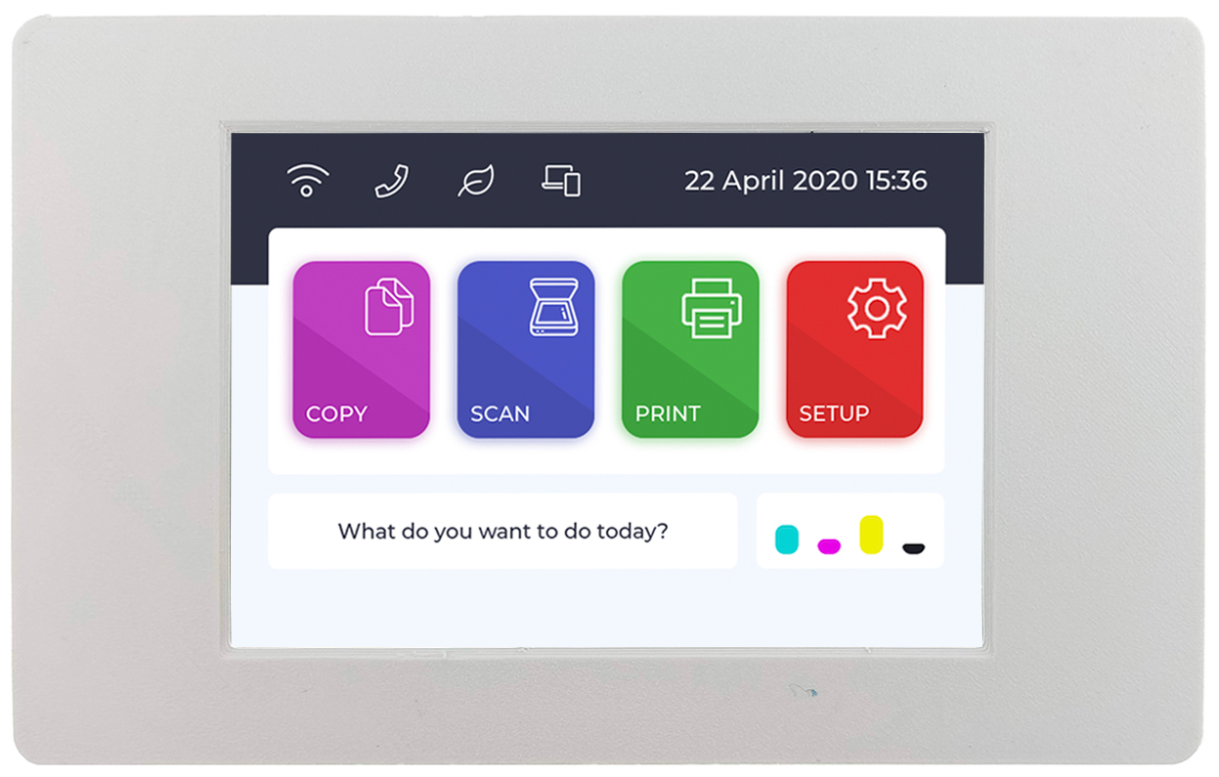
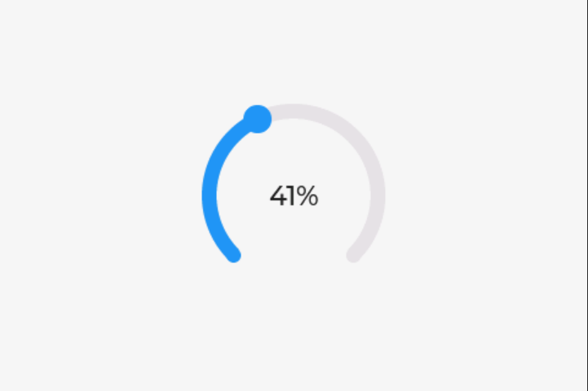

การใช้ Arc
ส่วนประกอบ, การเปลี่ยนรูปแบบ และการเขียนโปรแกรมสั่งงงาน ARC

Slide 2

ส่วนประกอบและ Style ของ Arc
Main
Background style
Arc style
Indicator
Arc style
Knob
Background style
padding style
Indicator
Knob
Main

Slide 3



โหมด
NORMAL
REVERSE
SYMMETRICAL

Slide 4
โค้ดรับค่าจาก Arc
lv_obj_add_event_cb(ui_arc, [](lv_event_t * e) { // เมื่อกด ui_arc
int value = lv_arc_get_value(ui_arc); // อ่านค่าจาก arc
// โค้ดนำค่าจาก arc ไปใช้งาน
}, LV_EVENT_VALUE_CHANGED, NULL);

Slide 5
การใช้ Arc แสดงผลค่าอย่างเดียว
ปิด Flag Clickable
กำหนดสีของ Knob ให้โปร่งใส ด้วย Style Background
ใช้คำสั่ง lv_arc_set_value(arc, new_value); สั่งเปลี่ยนค่าที่ arc แสดงผล

Slide 6






ติดต่อสอบถามเพิ่มเติม
www.ArtronShop.co.th
contact@atronshop.co.th
@artronshop
ArtronShop

